Slide 1
3D Viewing

Slide 2
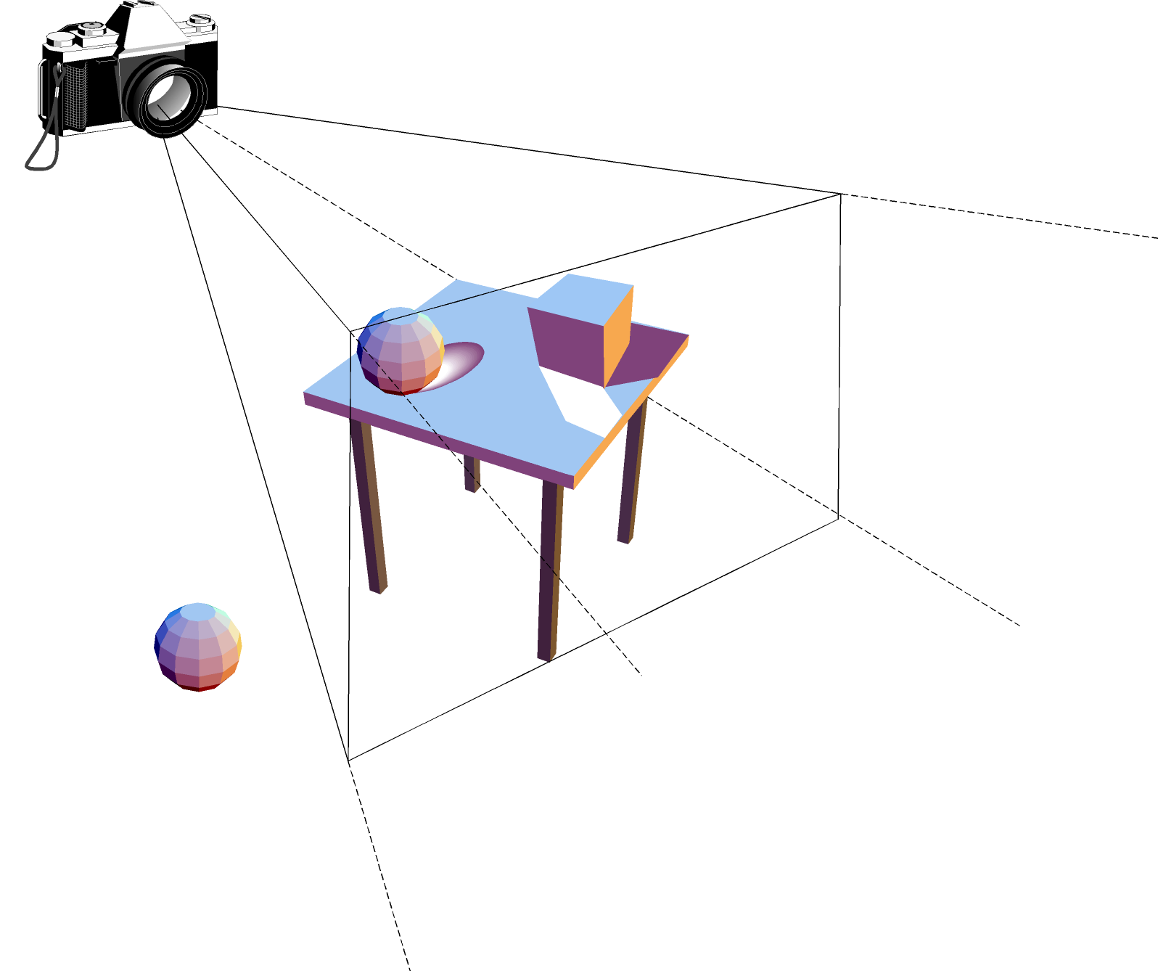

Slide 3
Contents
3D Display Method
3D Viewing Pipeline
3D Viewing Coordinate
3D Projection Transformation
3D View Volume
3D Clipping

Slide 4
3D Display Methods
Projection投影
  Parallel Projection 平行投影
  Perspective Projection 透视投影
Depth Cuing 深度提示
Visible Line & Surface Identification
Surface Rendering表面绘制
分解图和剖面图
三维和立体视图

Slide 5
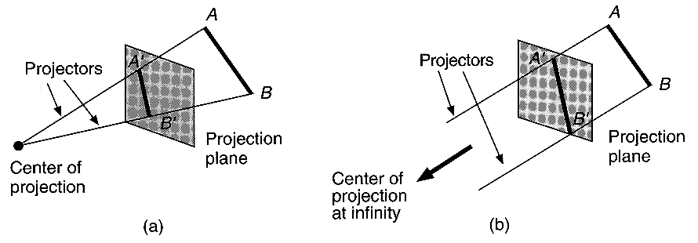
Projection

Slide 6
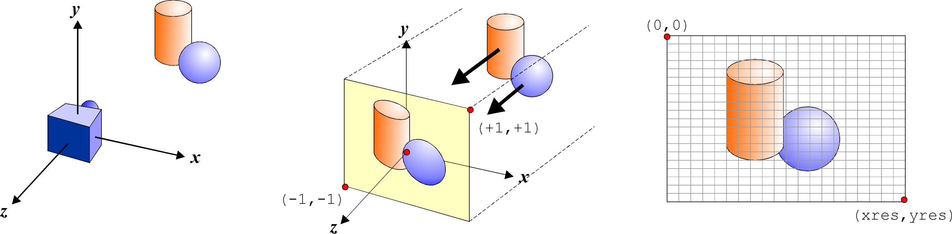
Parallel Projection

Slide 7
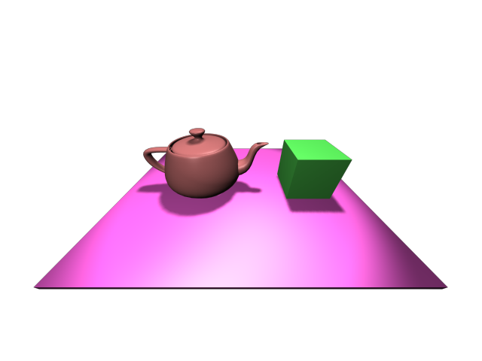
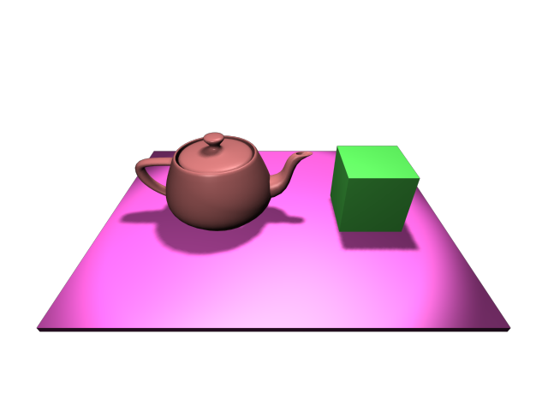
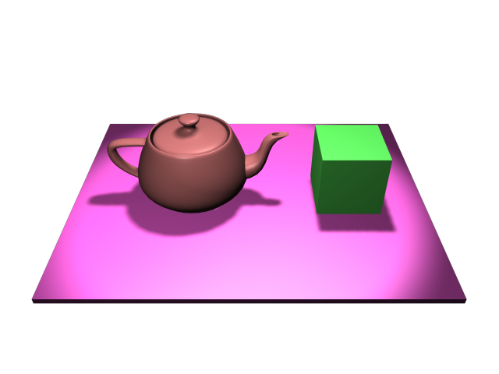
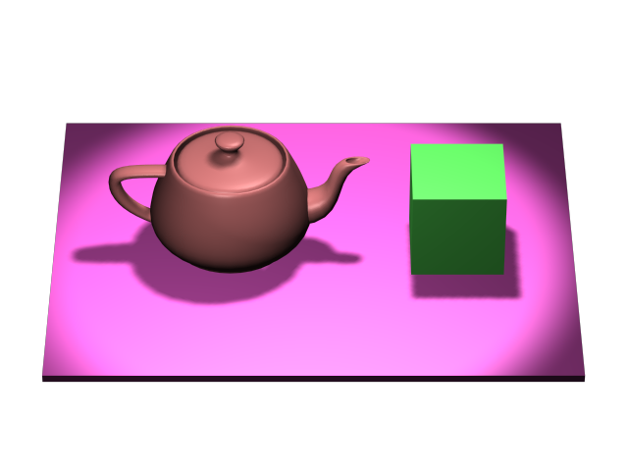
Perspective Projection

Slide 8
Depth Cuing
Idea
根据物体与观察位置的距离改变物体的亮度, 模拟物体可视亮度的大气效果，即近亮远暗。
彩页10 图 7-6

Slide 9
Visible Line & Surface Identification
可见线、面标识
  突出可见线或以不同的颜色来显示
  使用虚线来显示不可见线
二义性

Slide 10
表面绘制
Idea
  根据场景中的光线条件及根据指定表面的特性来建立物体表面的亮度，可以获得额外的显示真实性
  物体表面的性质：透明程度和表面的粗糙、平滑程度

Slide 11
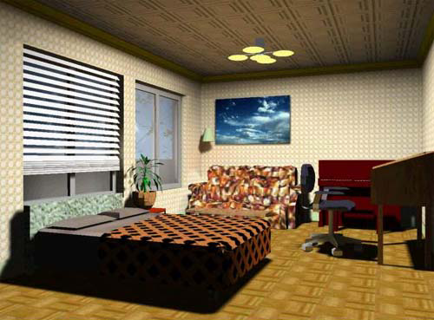
Surface Rendering

Slide 12
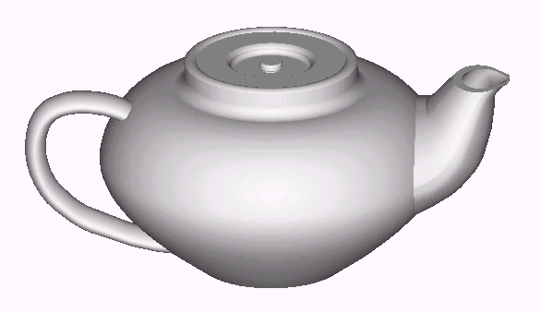
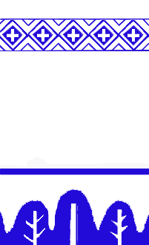
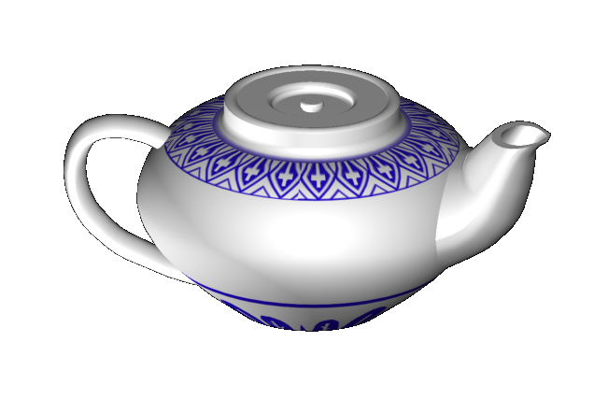
Surface Rendering

Slide 13
Contents
3D Display Method
3D Viewing Pipeline
3D Viewing Coordinate
3D Projection Transformation
3D View Volume
3D Clipping

Slide 14
3D Viewing Pipeline
MC
建模变换
WC
观察变换
VC
投影变换
PC
DC
视口变换
NC
规范化变换和裁剪

Slide 15
Contents
3D Display Method
3D Viewing Pipeline
3D Viewing Coordinate
3D Projection Transformation
3D View Volume
3D Clipping

Slide 16
3D Viewing Coordinate
y_{w}
y_{v}
x_{v}
z_{v}
P₀
观察平面和观察坐标系的确定
  观察平面：也叫投影平面
  观察坐标系
用来指定观察者的观察位置及投影平面的参照系
观察坐标系(Xv, Yv, Zv)的建立：
  观察参考点P0(x0， y0，z0)
  观察平面法向量N：观察Zv轴的正方向和观察平面方向
  向量V → 观察向上向量：建立Yv轴的正方向，将V在观察平面上投影，即可得到Yv轴
  利用右手原则得到Xv轴
x_{w}
z_{w}

Slide 17
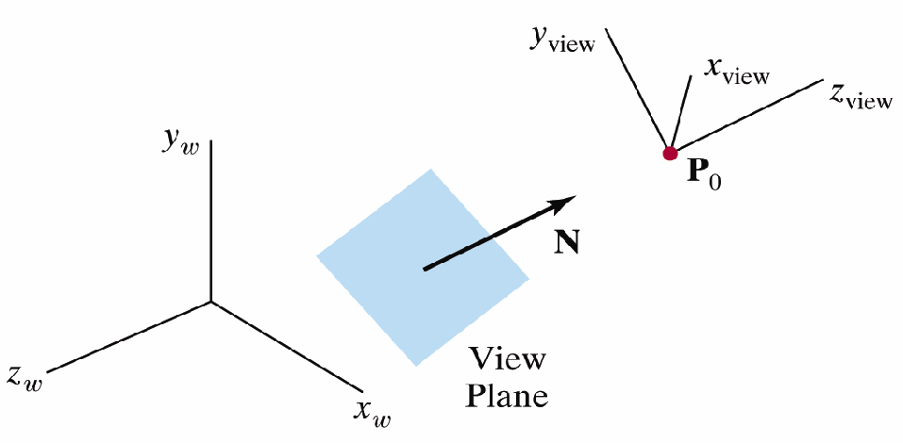

Slide 18
WC-VC Transformation
y_{w}
y_{v}
x_{v}
V
x_{w}
U
z_{w}
N
World to Viewing Coordinate
z_{v}

Slide 19
y_{w}
世界坐标->观察坐标的变换
y_{v}
x_{v}
y_{w}
y_{v}
z_{v}
x_{w}
x_{v}
z_{w}
R_{Z}
z_{v}
M= R_{Z} R_{Y} R_{X} T
y_{w}
x_{w}
y_{w}
y_{v}
z_{w}
x_{v}
y_{w}
y_{v}
x_{v}
R_{Y}
T
y_{v}
x_{v}
R_{X}
z_{v}
x_{w}
z_{v}
z_{w}
x_{w}
z_{v}
x_{w}
z_{w}
z_{w}

Slide 20
Contents
3D Display Method
3D Viewing Pipeline
3D Viewing Coordinate
3D Projection Transformation
3D View Volume
3D Clipping

Slide 21
3D Projection Transformation
Def. Transform points from 3D to 2D
Types

Slide 22
投影分类
  平行投影：坐标位置沿平行线变换到观察平面上
  透视投影：物体位置沿收敛于某点的直接变换到观察平面

Slide 23
正投影
正平行投影
平行投影
正轴测投影
斜平行投影
投影
一点透视
正等轴测投影
正二轴测投影
透视投影
二点透视
正三轴测投影
三点透视

Slide 24
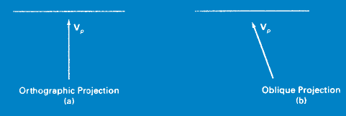
正投影：投影向量垂直于观察平面
斜投影：不垂直

Slide 25
正投影
  正三面投影：三视图(正视图、俯视图、侧视图)，投影平面法向量与三个坐标轴一个平行
  轴测正投影：显示物体多个侧面的正投影
  等轴测投影：投影平面与每个坐标轴的交点离原点距离相等(P296 Fig 7.25)

Slide 26
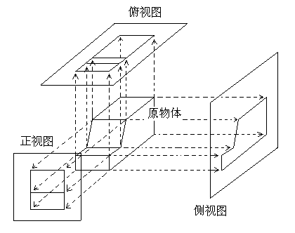
Examples
三视图

Slide 27
斜投影
  斜等测投影：α等于45°，生成的视图。所有垂直于投影平面的线条投影后长度不变
  斜二测投影：投影角满足tanα=2（63.4 °），生成的视图。垂直于投影平面的线条投影后得到一半长度。

Slide 28
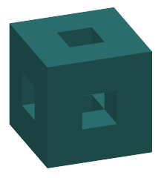

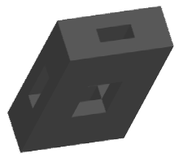
Examples
轴侧正投影
正投影
斜投影

Slide 29
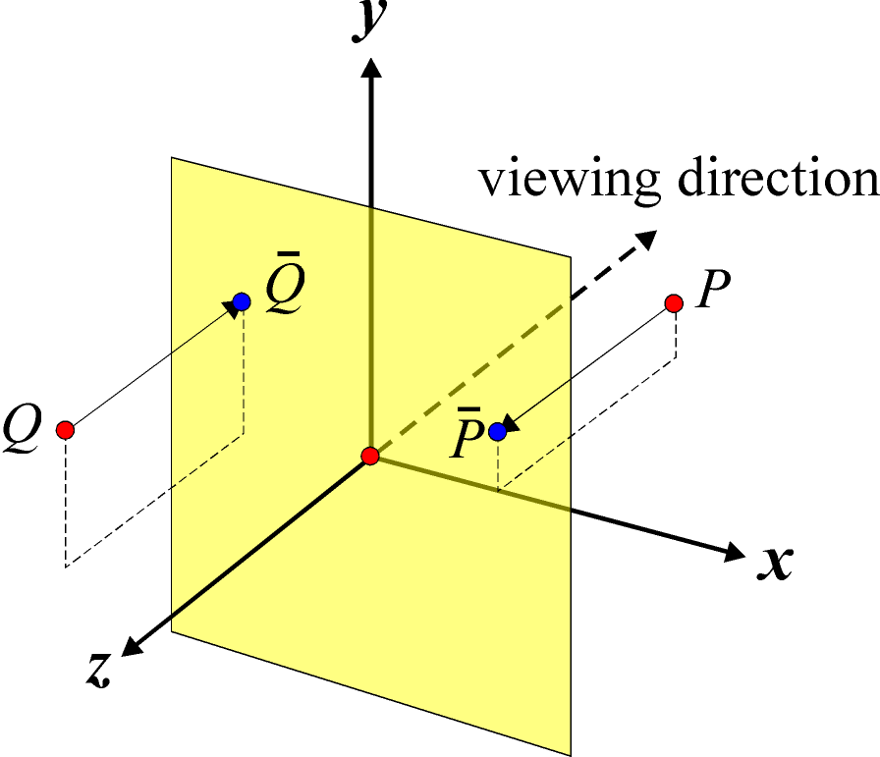
投影变换矩阵
  正平行投影
  x_{p}=x
  y_{p}=y
  z_{p}=0
⎡
1
0
0
0
⎤
⎢
⎥
⎢
0
1
0
0
⎥
M
=
⎢
0
0
0
0
⎥
⎢
⎥
⎣
0
0
0
1
⎦

Slide 30
斜平行投影
x_{p}=x+LcosФ
y_{p}=y+LsinФ
Z_{p}=0
L=z/tanα=zL₁
x_{p}=x+zL₁cosФ
y_{p}=y+zL₁sinФ
y_{v}
(x,y,z)
(x_{p},y_{p})
α
L
x_{v}
Ф
(x,y)
z_{v}

Slide 31
斜平行投影变换矩阵
1 0 L₁cosφ 0
0 1 L₁sinφ 0
0 0 0 0
0 0 0 1
M =

Slide 32
  透视投影变换矩阵
    投影中心COP -- 也叫投影参考点PRP
    投影平面(也叫观察平面VP)
    投影线(也叫视线)：是从投影中心发出的，是不平行的

Slide 33
y_{v}
投影点坐标计算
  写出直线参数方程
  利用投影平面方程，求出参数u
  求出投影点坐标
P(x,y,z)
x_{v}
(x_{p},y_{p})
Q(0,0,z_{prp})
z_{v}

Slide 34
x’=x+(0-x)u
y’=y+(0-y)u
z’=z+(z_{prp}-z)u
z_{p}=z_{vp} =>
u=(z_{vp}-z)/(z_{prp}-z)
将u代入参数方程计算出x_{p},y_{p}
p(x,y,z)
z_{v}
d_{p}
z_{vp}
z_{prp}

Slide 35
x_{p}= x*(z_{prp}-z_{vp})/(z_{prp}-z) = x*d_{p}/(z_{prp}-z)
y_{p}= y*(z_{prp}-z_{vp})/(z_{prp}-z) = y*d_{p}/(z_{prp}-z)
z_{p}= z_{vp}
投影参考点不在Z轴上？
p(x,y,z)
q(x_{prp}, y_{prp} ,z_{prp})
z_{v}
z_{vp}

Slide 36
Example:在三维坐标系下一点P（1，5，-10），以XOY平面作为投影平面。
1)若采用平行投影技术，试计算其正投影点P_{V}的坐标。
2)若采用透视投影技术，以Q(0,0,8)为投影中心，试计算其透视投影点P_{w}的坐标。

Slide 37
透视投影类型
  灭点：3D物体的一组平行线投影后收敛于一点，此点称为灭点。
  主灭点：3D物体平行于坐标轴的平行线收敛产生的灭点->主灭点
  一点、二点、三点透视(P348)
  如何控制主灭点数目？(投影平面与坐标轴的相交的数目)

Slide 38



一点透视
vp

Slide 39
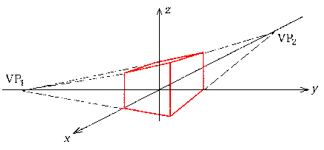
二点透视

Slide 40
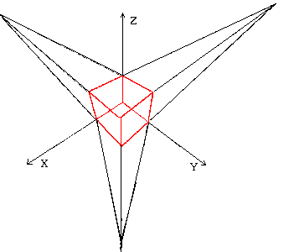
三点透视

Slide 41

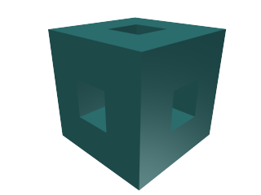
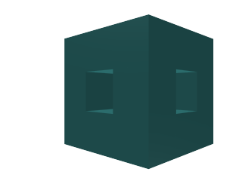
一点透视
三点透视
二点透视

Slide 42
Contents
3D Display Method
3D Viewing Pipeline
3D Viewing Coordinate
3D Projection Transformation
3D View Volume
3D Clipping

Slide 43
3D View Volume
观察体：3D图形选取Window
观察体的作用
对三维物体进行裁剪, 只有在观察体内的物体才会被投影到投影平面窗口内显示出来
如何设置？
利用投影窗口边界来设置。
投影窗口：投影(观察)平面上的矩形选景窗口

Slide 44
观察体类型
无限型和有限型
无限型观察体
  无穷平行管道
  棱锥
投影窗口
COP

Slide 45
有限观察体
通过指定平行于投影平面的前、后平面来实现
作用：去掉离投影平面过近和过远的物体
类型有：
  矩形平行六面体
  斜平行六面体
  棱台
后平面
投影窗口
前平面
COP

Slide 46
前后平面与观察平面的位置关系
后平面
观察平面
观察平面
后平面
z_{v}
z_{v}
前平面
前平面
后平面=观察平面
前平面
z_{v}

Slide 47
观察平面位置与投影效果的关系
  正平行投影：不受观察平面位置的影响
  斜平行投影
  透视投影

Slide 48
观察体调整
  调整目的
  调整的意义
  计算、处理方便快捷
  如何调整？
y
x
z

Slide 49
观察体调整
正平行投影
观察体为正平行六面体，不用调整
斜平行投影和透视投影的观察体均需要调整

Slide 50
平行投影变换的观察体调整
斜投影
正投影
Z_{v}
Z_{v}
N
N
窗口
窗口
投影向量V_{p}
投影向量V'_{p}
Z轴错切
斜平行六面体观察体
矩形平行六面体观察体
M_{p}=
1 0 -px/pz 0
0 1 -py/pz 0
0 0 1 0
0 0 0 1

Slide 51
透视投影变换的观察体调整
投影向量V_{p}'
(x'',y'',z'')
投影向量V_{p}
(x,y,z)
(x',y',z')
Z_{vp}
Z_{vp}
Z轴错切+缩放变换
COP(x_{prp},y_{prp},z_{prp})
COP (x_{prp},'y_{prp}',z_{prp})
缩放系数随着z的不同而变化

Slide 52
Contents
3D Display Method
3D Viewing Pipeline
3D Viewing Coordinate
3D Projection Transformation
3D View Volume
3D Clipping

Slide 53
3D Clipping
裁剪窗口
裁剪的方法
  平面方程裁剪
  编码裁剪
  参数方程裁剪

Slide 54
3D Clipping
三维裁剪的裁剪窗口
是一个六面体，包括左侧面、右侧面、顶面、底面、前面和后面
y
后面
y
后面
z
z
顶面
顶面
x
x
左面
右面
左面
右面
底面
底面
前面
前面

Slide 55
平面方程裁剪
平面方程
  Ax+By+Cz+D=0
Y
L
X
Z

Slide 56
平面方程裁剪
方程判断
将一条直线段的端点坐标代入边界平面方程中
  若 AX + BY + CZ + D > 0，则端点位于边界平面外
  若 AX + BY + CZ + D < 0，则端点位于边界平面内

Slide 57
平面方程裁剪
裁剪原则：
  两个端点都在某一边界平面外的线段被裁剪掉
  两个端点都在所有边界平面内的线段被保留
  两个端点不满足上述条件，则计算直线与边界的交点：
  由直线方程和平面方程联立得到交点

Slide 58
编码裁剪(cohen-sutherland算法)
思想
同二维空间的直线CS裁剪算法
空间划分
编码：六位

Slide 59
编码裁剪(cohen-sutherland算法)
六位区域码
b₆b₅b₄b₃b₂b₁
编码原则:
左： if(x<xwmin) b1=1
右： if(x>xwmax) b2=1
下： if(y<ywmin) b3=1
上： if(y>ywmax) b4=1
前： if(z<zwmin) b5=1
后： if(z>zwmax) b6=1

Slide 60
编码裁剪(cohen-sutherland算法)
编码裁剪原则
  C₁==0 && C₂==0 → 保留
  (C₁&C₂) ≠ 0 → 删除
  (C₁&C₂) == 0 → 求解直线与边界的交点

Slide 61
编码裁剪(cohen-sutherland算法)
小结
本算法与二维算法一样。
优点：简单，易于实现。
缺点：效率

Slide 62
参数方程裁剪
直线的两个端点P₁(x₁, y₁, z₁), P₂(x₂, y₂, z₂)
  参数方程
  x = x₁ + (x₂ - x₁)u
  y = y₁ + (y₂ - y₁)u
  z = z₁ + (z₂ - z₁)u
  u∈[0,1]

Slide 63
参数方程裁剪
LB算法的扩展
  考虑xw_{min}, xw_{max} , yw_{min}, yw_{max} , zw_{min}, zw_{max}
  U₁, U₂求取

Slide 64
参数方程裁剪
LB算法描述
计算 P_{k}, Q_{k}, k=1~6
判断
  P_{k}=0，表示直线平行于窗口某边界
    Q_{k} < 0，直线在窗口外，剪裁
    Q_{k} > 0，直线在平行边界内
  P_{k}!=0, 用Q_{k}/P_{k}计算交点所对应的U值

Slide 65
参数方程裁剪
  计算参数u₁和u₂
  u₁=Max{0, Q_{k}/P_{k}}, 当P_{k} < 0
  u₂=Min{1, Q_{k}/P_{k}}, 当P_{k} > 0
    u₁ > u₂, 则直线在窗口外
    u₁ > u₂, 否则计算交点坐标，即得到剪裁后的线段的端点

Slide 66
Example
void display()
{
  ...
  setColorGreen();
  glLoadIdentity();
  glTranslatef(5,2,0);
  glRotatef(45.0, 0.0, 0.0, 1.0); /* z axis */
  glScalef(2,4,0);
  drawDisc();
  ...
}

Slide 67
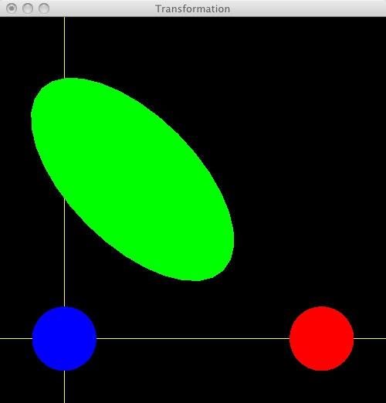
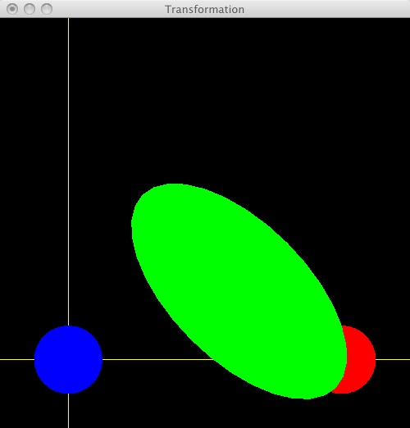
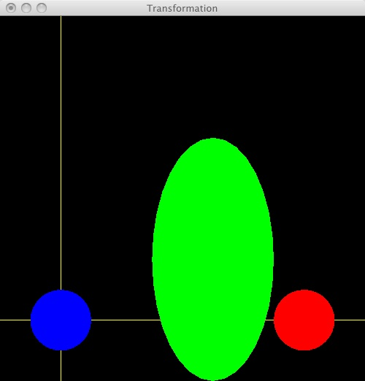
Proper Order
setColorGreen();
glLoadIdentity();
glRotatef(45.0, 0.0, 0.0, 1.0); /* z axis */
glTranslatef(5,2,0);
glScalef(2,4,0);
drawDisc();
setColorGreen();
glLoadIdentity();
glTranslatef(5,2,0);
glRotatef(45.0, 0.0, 0.0, 1.0);
glScalef(2,4,0);
drawDisc();
setColorGreen();
glLoadIdentity();
glTranslatef(5,2,0);
glScalef(2,4,0);
glRotatef(45.0, 0.0, 0.0, 1.0);
drawDisc();

Slide 68
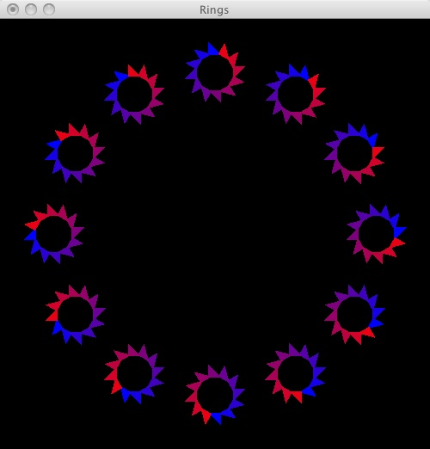
Rings
void display()
{
  int angle;
  glClear(GL_COLOR_BUFFER_BIT);
  for (angle = 0; angle < 360; angle = angle + STEP)
  {
    glPushMatrix(); /* Remember current state */
    glRotated(angle, 0, 0, 1);
    glTranslatef(0.0, 0.75, 0.0);
    glScalef(0.15, 0.15, 0.15);
    drawRing();
    glPopMatrix(); /* Restore orignal state */
  }
  glFlush();
}

Slide 69
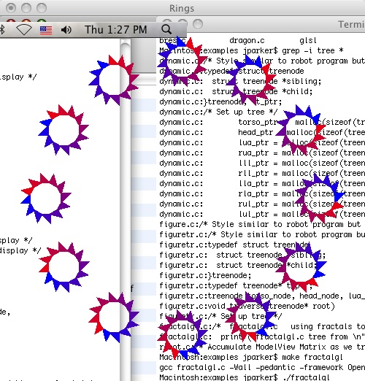
Rings
/* Draw 12 rings */
void display()
{
  int angle;
  // glClear(GL_COLOR_BUFFER_BIT);
  for (angle = 0; angle < 360; angle = angle + STEP)
  {
    glPushMatrix(); /* Remember current state */
    glRotated(angle, 0, 0, 1);
    glTranslatef(0.0, 0.75, 0.0);
    glScalef(0.15, 0.15, 0.15);
    drawRing();
    glPopMatrix(); /* Restore orignal state */
  }
  glFlush();
}

